Slide 1

Java é uma linguagem de programação poderosa!
Programas de computadores (desktop e web)
Criação de Jogos
Sistemas automotivos
Automação de residências
Máquinas industriais
TVs, Celulares, Tablets
E muito mais
Minecraft
(jogo)
Supermercado
(Desktop)
Lojas virtuais
(Web)
Apps no Geral

Slide 2






Processo de execução do Java
Dalvik
.APK
.AAB
.JAVA
.CLASS

Slide 3
Executar códigos java
Android Studio
Editores online
browxy.com
jdoodle.com/online-java-compiler
replit.com/languages/java10
w3schools.com/java/java_compiler.asp

Slide 4
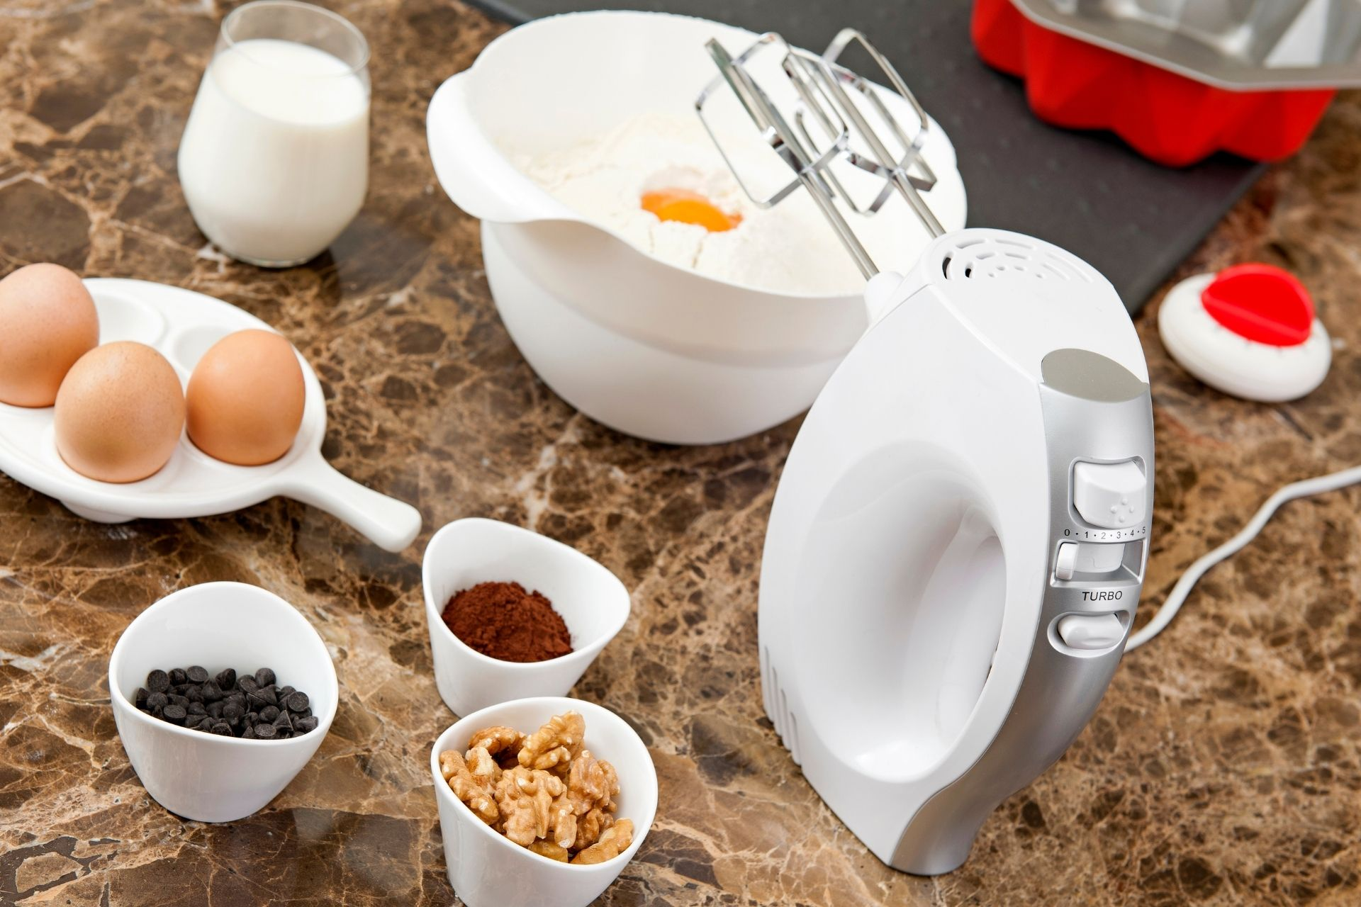
Comparando variáveis com o algoritmo receita de bolo
Receber os ingredientes
Aquecer o forno em 180 graus
Adicionar os ovos na batedeira
Adicionar leite na batedeira
....
Vasilhas para
armazenar
Variáveis

Slide 5
Variáveis e constantes (tudo a ver com matemática)
x + 2 = 7 (qual o resultado?)
X é igual a 5
Resultado
X = 7 – 2
X = 5
Ao estudar Álgebra, utilizamos letras como representações de números
pi = 3,14
velocidadeCarro = 120

Slide 6



O que é uma variável?
Área de memória associada a um nome, que pode armazenar valores de um determinado tipo
Coleção Mario
Livros

Slide 7
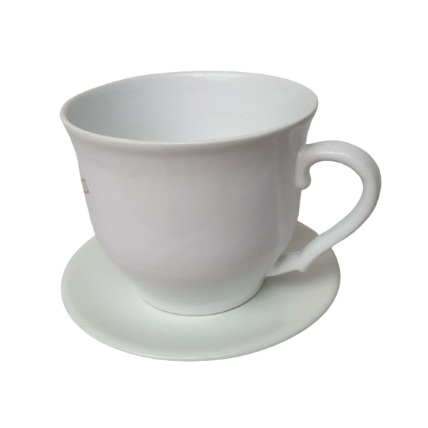
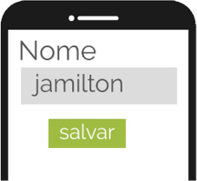
O que é uma variável?
Variável
String nome
Memória
jamilton
Variável
String nome
= "jamilton"
Memória

Slide 8
Variáveis e Constantes
Como definir variáveis?
String nome;
Integer numero;
Ex: Jamilton, televisão, carro
Ex: 1, 100, 450
Como definir constantes?
final Double pi;
Ex: 3,14

Slide 9
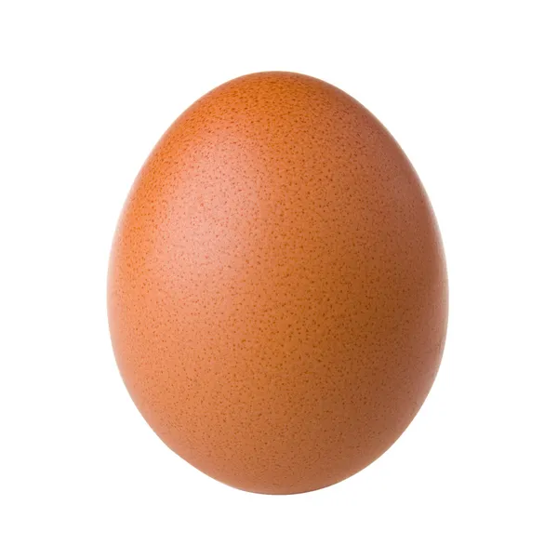
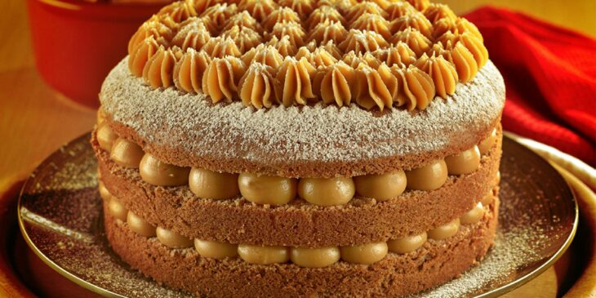
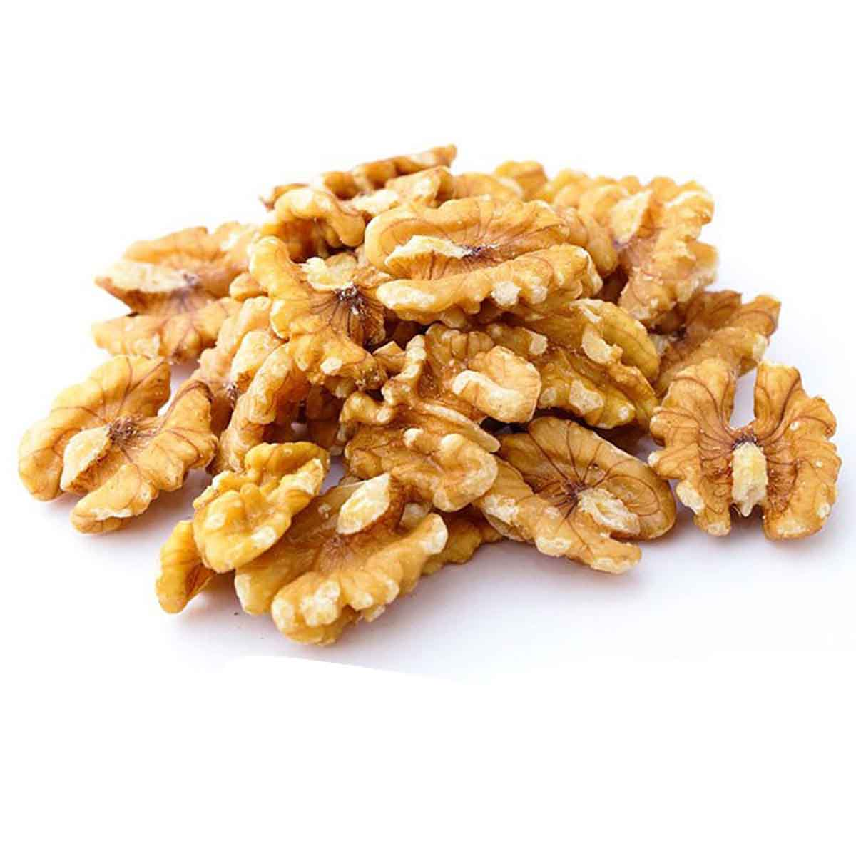
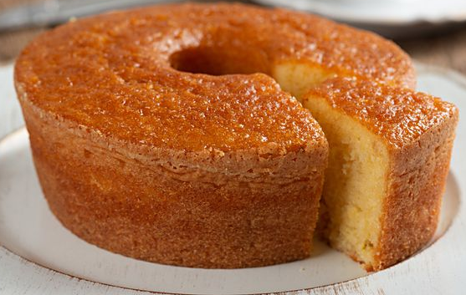
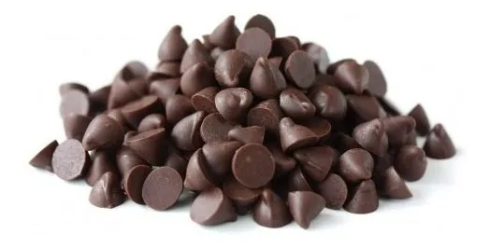
Entrada – Processamento - Saída
entrada
processamento
saída

Slide 10
Tipos de variáveis (tipos primitivos)
Tipo | descrição
byte | Números entre -128 e 127
short | Números entre -32.768 e 32.767
int | Números entre -2.147.483.648 to 2.147.483.647
long | Números entre -9.223.372.036.854.775.808 e 9.223.372.036.854.775.807
float | Números com até 7 casas decimais
double | Números com até 15 casas decimaisc
boolean | Armazena valores verdadeiro ou falso
char | Armazena 1 caracter
Define o que iremos armazenar nas variáveis

Slide 11
Operadores básicos aritiméticos
Tipo | descrição
+ | Somar
- | Subtrair
* | Multiplicar
/ | Dividir
% | Resto da divisão
Precedência de operadores
Parênteses
Multiplicação e divisão
Subtração e adição

Slide 12
Operadores Relacionais
Tipo | descrição
== | Igual a
!= | Diferente
> | Maior que
< | Menor que
>= | Maior ou igual
<= | Menor ou igual

Slide 13
Operadores Lógicos
Tipo | descrição
&& | e
|| | ou

Slide 14
Estruturas condicionais ( if )
se
Média > 5
Direito a desconto
if
(
condição
)
{
Código a ser executado
}

Slide 15
Exercício ( estruturas condicionais )
Faça um algoritmo que utilize dois números ex:
10
20
E exiba na tela, qual é o maior entre eles

Slide 16
Estruturas condicionais ( operador ternário )
Média > 5
Direito a desconto
(
condição
)
?
verdade
:
falso

Slide 17
Estruturas condicionais ( switch )
switch
(
Valor a testar
)
{
case
valor
:
Código a ser executado;
break;
}

Slide 18
Exercício ( Switch )
Faça um algoritmo que verifique se a letra digita é “F” ou “M” ex:
f
m
E exiba na tela:
“Masculino” para “m”
“Feminino” para “f”
“Sexo inválido” para qualquer outra letra.

Slide 19

Entenda Arrays
nome =
jamilton
0 | 1 | 2
Jamilton | Maria | Ana
nomes =
0
1
nomes[0]
Jamilton
nomes[1]
Maria
nomes[2]
Ana

Slide 20
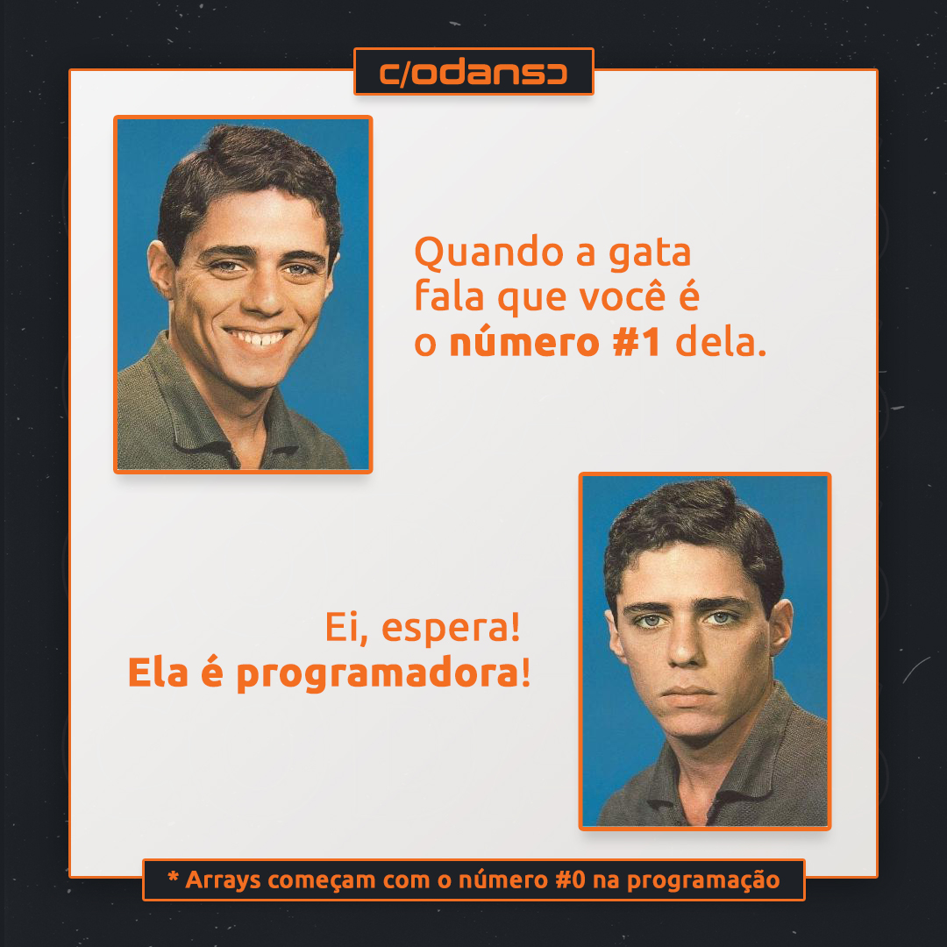
Quando a gata fala que você é o número 1 dela

